Slide 1
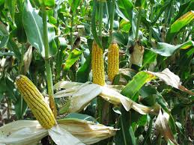
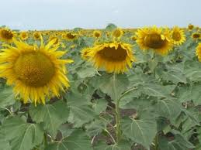
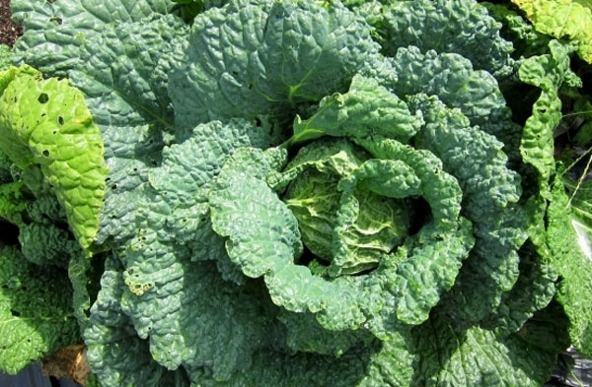
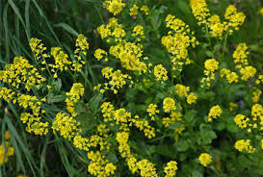
9-Мавзу:
СИЛОСБОП ЭКИНЛАР
Режа:
1. Маккажўхори
2. Кунгабоқар
3. Рапс ва сурепица
4.Хашаки карам.

Slide 2
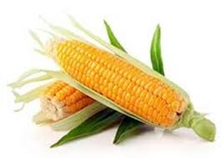
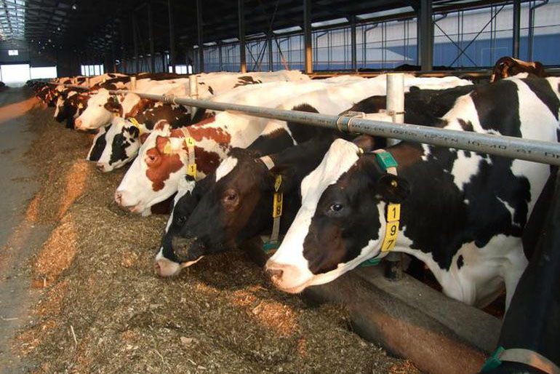
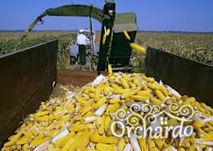
Маккажўхори
Маккажўхорининг силосбоп экин сифатида озуқалик аҳамияти жуда катта. Ундан тайёрланган силос юмшоқ, майин бўлади, ҳайвонлар иштаҳа билан ейди. Бундай силос билан сигирларни қиш даврида боқиш, улардан сут соғиб олишни анча кўпайтиради.

Slide 3
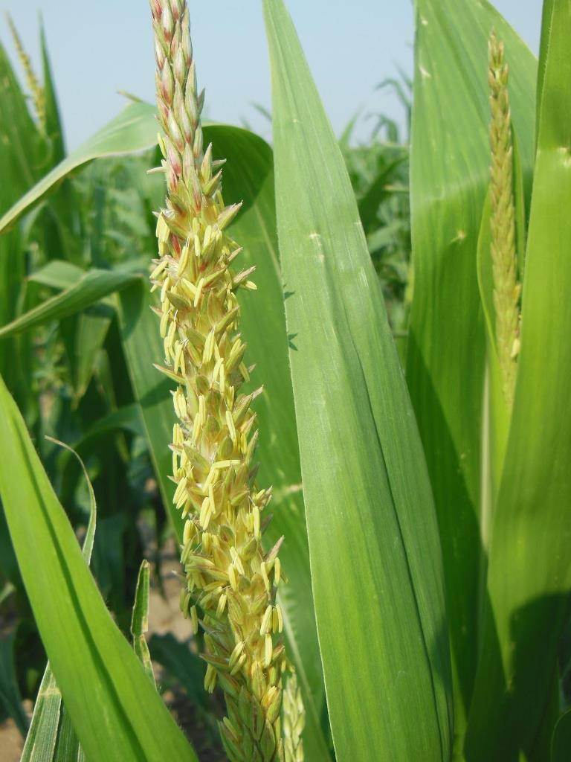
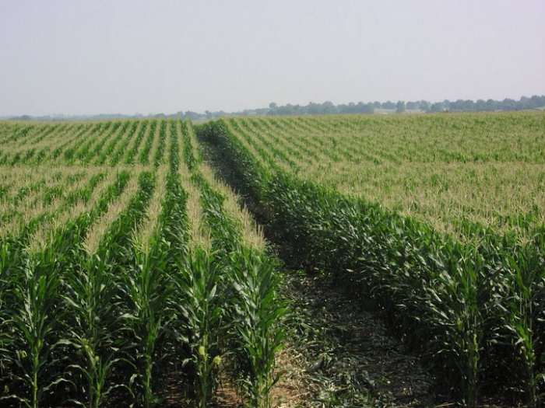
Маккажўхорининг сут-мум пишиқлигида сўталардан тайёрланган силоснинг 100 килограммида ўртача 40 озуқа бирлиги бўлиб, ундан ем сифатида фойдаланиш мумкин. Поябаргидан сўталарсиз тайёрланган силоснинг 100 килограммида 15,7 озуқа бирлиги мавжуд.
Бу экиндан озуқа сифатида турли усулларда фойдаланиш имконияти уни фақат асосий экин сифатида эмас, балки такрорий экин сифатида бошқа озуқабоп ўсимликлар билан аралаш ҳолда ўстириб фойдаланиш мумкинлигини кўрсатади.

Slide 4
Турли фазаларда йиғиштирилган маккажўхорининг (бутун ўсимлик) кимёвий таркиби (%)
Таркибий қисмлар | маккажўхори фазалари
 | гуллаш | сут пишиш | сут-мум пишиш | мум пишиш
Сув | 83,5-84,5 | 79,2-81,4 | 77,7-81,1 | 74,4-75,0
Протеин | 1,8-2,2 | 1,6-1,8 | 1,8-2,0 | 2,0-2,3
Оқсил | 1,2-1,6 | 1,3-1,5 | 1,2-1,4 | 1,5-1,6
Ёғ | 0,4-0,5 | 0,4-0,7 | 0,4-0,5 | 0,6-0,7
Клетчатка | 3,6-4,2 | 4,5-5,6 | 4,4-5,5 | 5,4-6,3
Азотсиз экстрактив моддалар | 7,8-8,5 | 11,1-11,5 | 11,2-12,8 | 14,7-15,1
Кул | 1,1-1,2 | 1,0-1,3 | 0,9-1,5 | 1,6-1,9

Slide 5
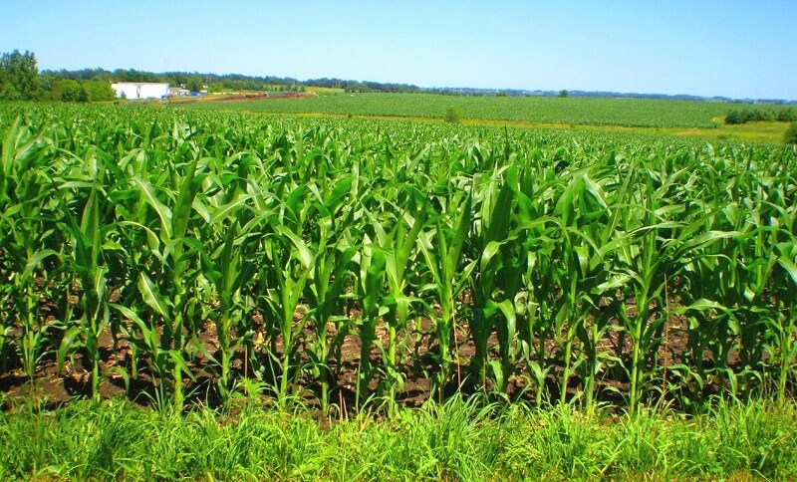
МАККАЖЎХОРИ АГРОТЕХНИКАСИ
.
Алмашлаб экишдаги ўрни. Макажўхори ер танламайди. Уни ҳар қандай экиндан бўшаган ерга экиш мумкин. Макажўхорига ғўза, дон ва айниқса, дон-дуккакли экинлар яхши ўтмишдош экин ҳисобланади. Маккажўхорини маккажўхоридан кейин ва уни такрорий экин сифатида экилганда ҳам яхши натижа беради.

Slide 6
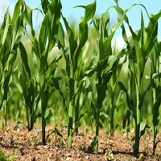
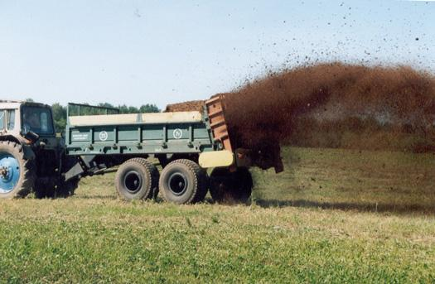
Кузги шудгордан олдин органик ва минерал ўғитлар берилади. Органик ўғит - гўнг кузда гектарига 10-20 тоннадан солинади. Бундан ташқари, кузда ҳар гектар экин майдонига 50-80 кг фосфор ва 30-50 кг калий ўғитлари солинади.
Экиш вақтида гектарига 10 кг фосфор ва 10 кг калий солинади. Ўсиш даврида маккажўхори иккинчи оталик тўпгули ҳосил бўлишига 8-10 кун қолганда озиқлантирилади. Биринчи озиқлантиришда гектарига 60-80 кг азотли ўғитлар берилади. Ўғит СУЗ, НКУ, ОУК-4,6 русумли махсус машиналарда солинади.

Slide 7
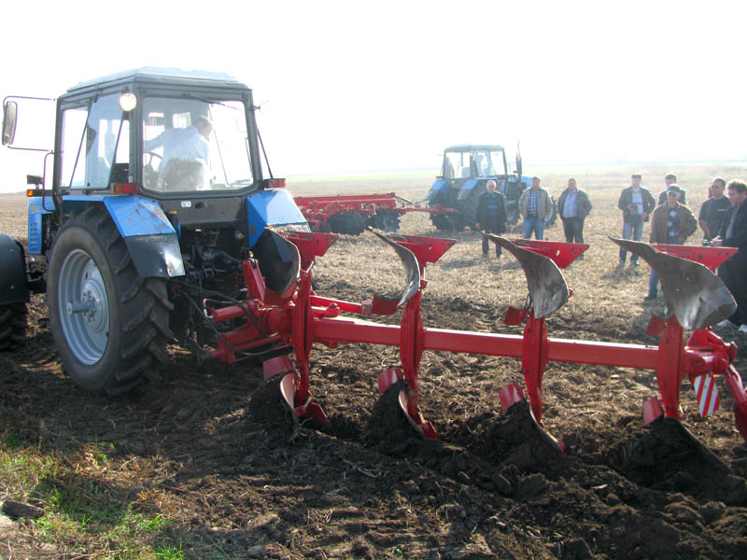
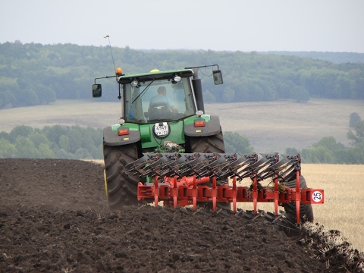
Маккажўхори экиш учун ер кузда шудгор қилинади. Тупроқнинг хусусиятига қараб шудгорлаш чуқурлиги 28-30 см ва ундан ҳам чуқур бўлиши мумкин. Кўп йиллик бегона ўтлар босган далаларга кузги шудгорлашдан сўнг ричагли, пружинали борона -культиватор ёки чизел ёрдамида илдиз қолдиқлари йиғиб олинади.

Slide 8
Уруғни экишга тайёрлаш.
Маккажўхори уруғлари экиш давригача сўтада сақланиши керак. Экишга 10-15 кун қолганда сўталар янчиб олинади. Экиш учун сўтанинг ўрта қисмидаги донлар ишлатилади. Сўтанинг остки ва устки (уч) қисмидаги донлари бир хил катталикда бўлмаганлиги сабабли уларнинг униб чиқиш даражаси паст бўлади.
Сўталардан донни янчиб олиш учун қўлда қаракатга келадиган МКР- 0,25 маркали макажўхори молотилкаси ишлатилади. Янчилган дон тозаланади ва махсус машиналарда йириклиги бўйича хилланади. Бунинг учун дон тозалайдиган ОСМ-3, ОСМУ-3У, ОД-10, ВС-2 русумли машиналардан фойдаланилади. Экиладиган уруғнинг тозалиги 99-99,8%, униб чиқиш даражаси 85-95% бўлиши керак.

Slide 9
Экиш муддати ва усуллари
Экиш муддати. Ўзбекистоннинг жанубий вилоятларида 15-20 мартда, Тошкент, Самарқанд вилоятларида ҳамда Фарғона водийсида 20-25 мартда, Хоразм вилояти ва қорақалпоғистон Республикасида 10 апрелда экилади. Умуман, ҳар бир вилоят шароитида чигитни экиш бошлангунча макажўхори экишни тамомлаш керак.
Маккажўхори кенг қаторлаб, қатор ораси 60, 70, 90 см қилиб экилиб. Унинг навига қараб ҳар 15-20 см оралиқда битта ўсимлик қолдирилади. Эртапишар нав ва дурагайлар экилганда бир гектар ерда 70-80 минг ўсимлик, ўртапишар нав ва дурагайлар экилганда эса бир гектар ерда 50-55 минг ўсимлик қолдирилиши керак. Кечпишар навлар (Ўзбекистон тишсимон) ва дурагайлар экилганда эса бир гектар ерда 40 минг кўчат қолдирилиши керак. Уруғнинг экиш меъёри 15-20 кг дан 25-30 кг. гача бўлади. Уруғ тупроқнин 7-10 см чуқурлигига кўмилади.

Slide 10
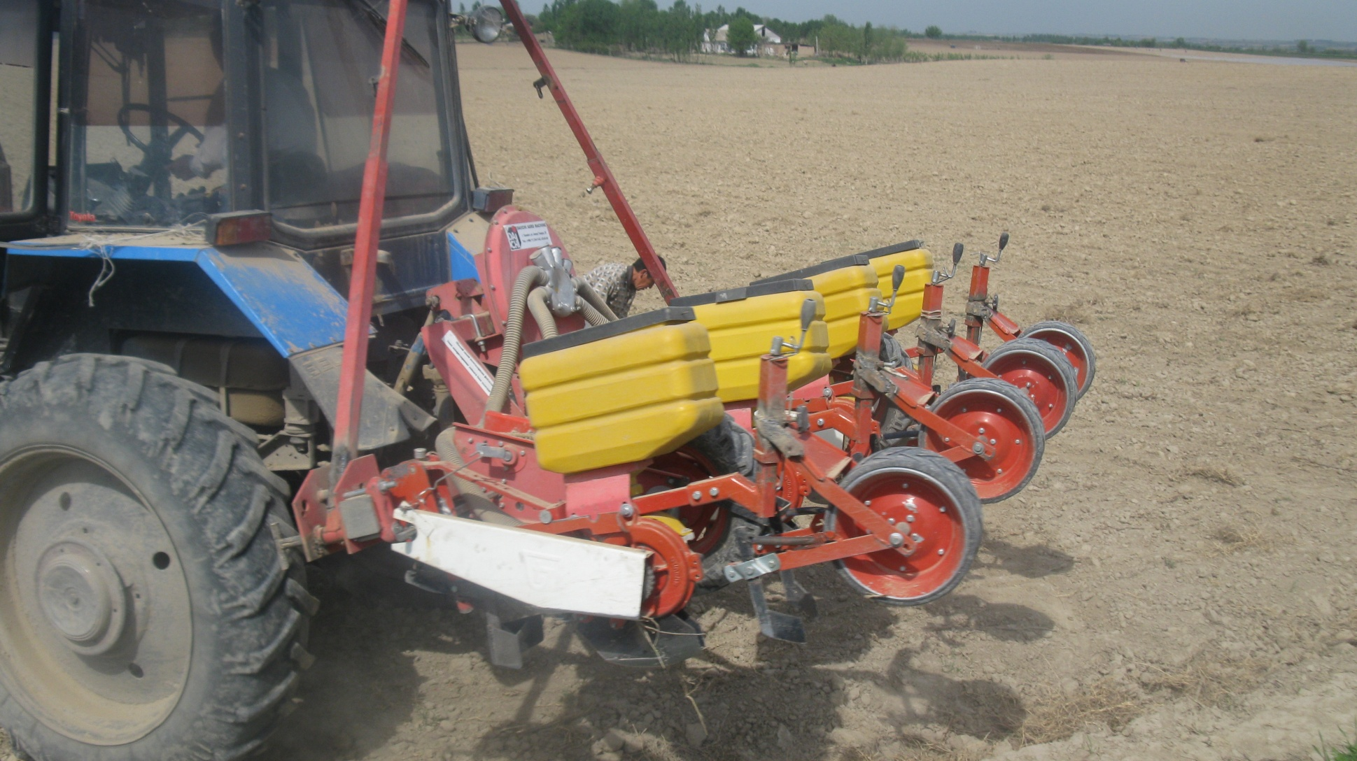

Slide 11
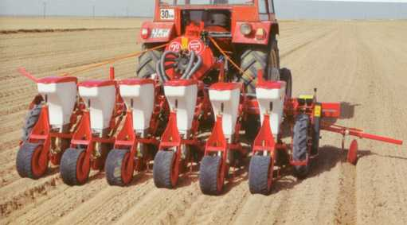

Slide 12
Экинни парвариш қилиш. Маккажўхорини парвариш қилиш тупроқ қатқалоғига қарши кураш, қатор ораларини ишлаш, яганалаш, озиқлантириш, суғориш ва уруғлик майдонларида қўшимча чанглашдан иборат.
Уруғ униб чиқиш даврида тупроқ қатқалоғини ва бегона ўтларни йўқотиш мақсадида қаторлар қўндалангига қараб енгил бароналар билан бороналанади. Ўсув даврида маккажўхори 3 марта культивация қилинади. Ўсимликда ўртача 3-4 та барг ҳосил бўлганда, биринчи культивация қилинади, уялар атрофидаги бегона ўтлар чопиқ қилиниб йўқотилади.

Slide 13
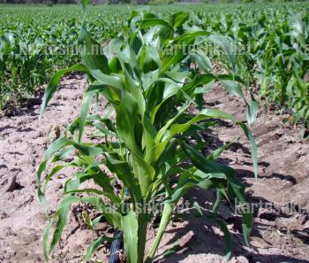

Slide 14
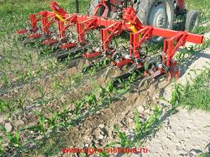

Slide 15
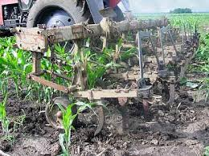

Slide 16
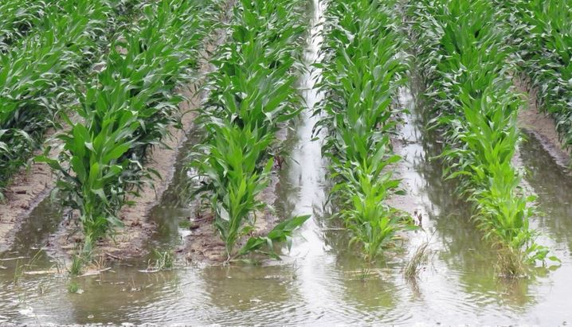
Макажўхори сувга талабчан экин. Маккажўхори навига, тупроқ шароитига қараб 3 мартадан 6 мартагача суғорилади. 1-2 сув ўсимлик тўпгул чиқармасдан олдин берилади.
Биринчи сув майса пайдо бўлгандан сўнг 20-25 кун ўтгач ва иккинчи сув 20-25 кундан кейин берилади.Бу суғоришларда гектарига 700-800 м3 сув берилади.Тўпгул чиқариш даврида ва дон етилиш даврида маккажўхорининг сувга талабчанлиги яна ҳам ортади.

Slide 17
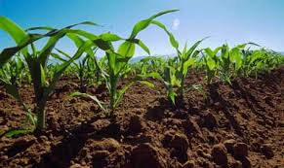

Slide 18
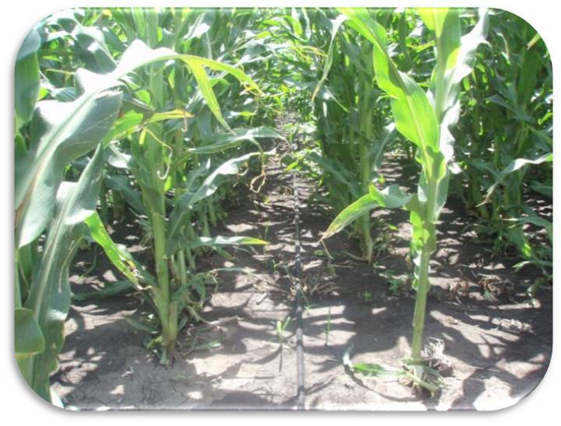
Бу даврда тез-тез сув бериб туриш керак. Ҳар 12-15 кунда 80-900 м3 миқдорда сув берилади. Ер ости сувлари чуқур жойлашган ерларда баҳорда экилган маккажўхори ўсув даврида 5-6 марта ер ости сувлари юза жойлашган ерларда эса 3-4 марта суғорилади. Ҳар суғоришдан кейин қатор оралари культивация қилинади.
Дон учун экилган маккажўхори сунъий равишда қўшимча чанглатилади. Маккажўхорини гуллаш даврида ўсимликлар устидан арқон судраб ўтиш ва уларни силкитиш билан даладаги чанг сони кўпайтирилади.

Slide 19
Ҳосилни йиғиб олиш
Силос учун экилган экилган маккажўхори донининг сут - мум пишиш даврида ўрилади. Бунда КСК-100, "Вихрь" КС-1,8 русумли комбайнлари ишлатилади.
Дон учун экилган маккажўхорининг дони тўла пишганда, сўта қобиқлари қуриганда йиғиштириб олинади. Бунда "Херсонец-200", "Херсонец-72" русумли махсус комбайнлар ишлатилади. Бу комбайнлар бир йўла маккажўхорини ўриш, поясини майдалаш, сўталарни поядан ажратиб олиш ва уларни қобиғини арчиш ишларини бажаради. Сўталар эса хўжаликда оддий молотилка ёки комбайнда янчилади.

Slide 20
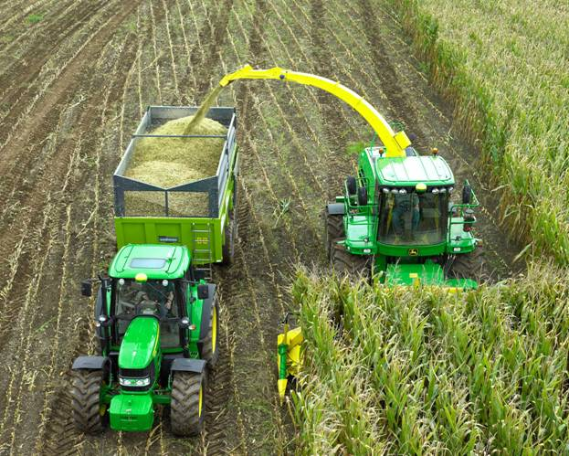
Маккажўхорини силос учун ўриш

Slide 21
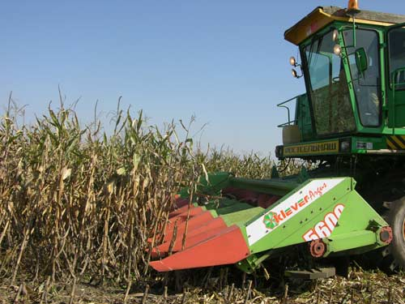

Slide 22
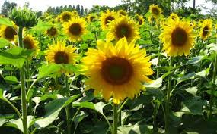
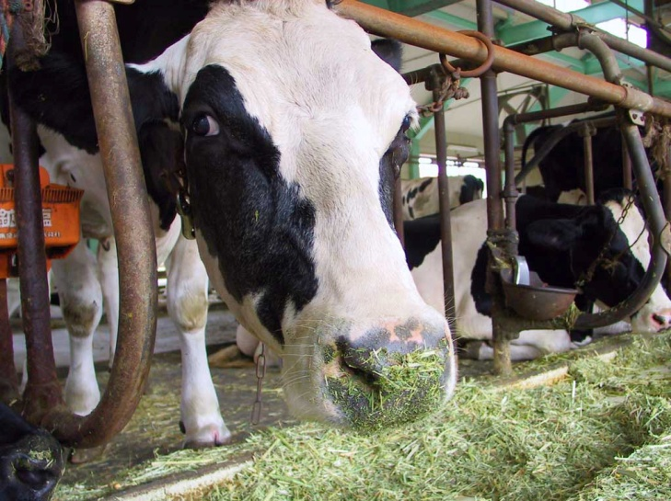
Кунгабоқар.
Кунгабоқар асосий мойли экиндир. Уруғида 50-52 % гача мазали, озиқ-овқатга ишлатиладиган мой бўлади. Мойдан маргарин тайёрланади, паст навлиси техник мақсадлар учун ишлатилади. Пояси ёқилганда қоладиган кул калийга жуда бойдир.
Уруғлар мой олиш учун қайта ишланганда олинадиган кунжара жуда тўйимли бўлиб, унда 20-35% оқсил бўлади, айниқса, соғин сигирлар учун яхши ем саналади. Қимматли силосбоп экиндир. Силосбоп навлари сербарг ва баланд бўйли бўлганлиги учун юқори кўк масса ҳосили беради.
Бу экин тўғри агротехника тадбирлари қўллаб ўстирилганда маккажўхори каби кўк масса ҳосили бера олади. Кўк массасини соф ҳолда ёки бошқа ўсимликлар билан аралаштириб силослаш мумкин.

Slide 23
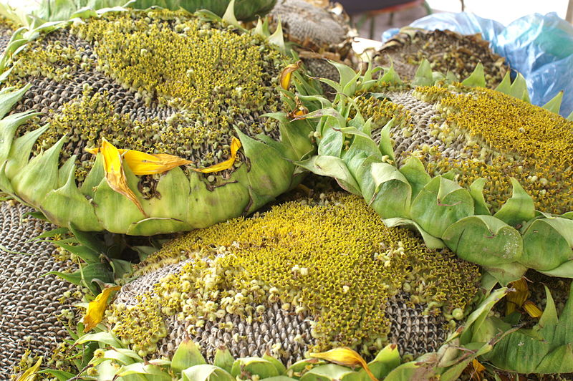
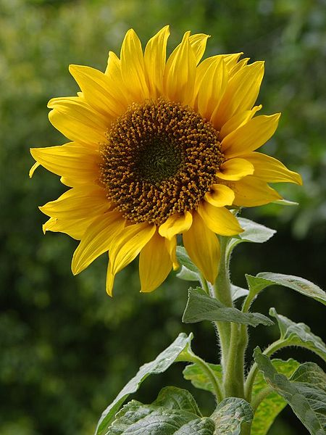
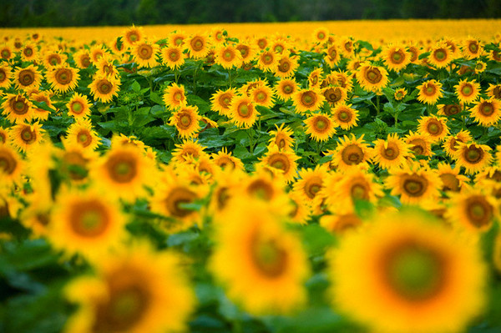
Ботаник хусусиятлари.
Кунгабоқар (Helian-thus annus L.) бирйиллик ўтсимон, астрагулли (мураккаб-гулли)лар оиласига мансуб ўсимлик. Илдизи ўқилдиз бўлиб, жуда яхши ривожланган. Юмшоқ тупроқларда вегетацияси охирида 3-4 метр чуқурликкача киради. Ён илдизларнинг асосий қисми тупроқ юза қатламида жойлашади.
Пояси тик ўсади, цилиндрсимон, баландлиги 1-3 метр, қаттиқ тук билан қопланган. Диаметри 20-30 мм. Поянинг ичи гуллаш давригача серсув, уруғлари пишгандан кейин ғовак тўқима билан тўлган.

Slide 24
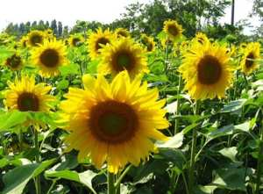
БИОЛОГИК ХУСУСИЯТЛАРИ
Кунгабоқар уруғлари тупроқ ҳарорати 4-6 градус бўлганда уна бошлайди, аммо илдизчалар жуда секин ўсади. Тупроқ ҳарорати 12-14 градус бўлганда 10-12 кунда тўлиқ униб чиқади. Униб чиқиши учун самарали ҳароратлар йиғиндиси 110-125 градус ҳисобланади. Ёш майсалар -4-5 градус совуққа чидайди, бу кунгабоқарни эрта муддатларда экиш имконини беради.
Ўсув даврининг давомийлиги турли навларида 75-140 кунни ташкил этади. Ўртапишар навлари униб чиққандан гуллагунча 60-70 кун ўтади, экишдан силосбоп бўлиб етилгунга қадар 70-90 кун талаб этади

Slide 25
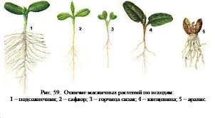
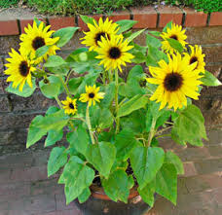
Гуруҳ ва навлари.
Кунгабоқар пистасининг тузилишига кўра 3 гуруҳга бўлинади: чақиладиган - йўғон, баланд (3-4 м) пояли, йирик саватча ва уруғлик, аммо пистаси мағиз билан тўлмаган;
Мойли - пояси ингичка, баландлиги 1,5-2 м, саватчалари кичикроқ, пистаси мағиз билан тўлган;
Оралиқ - ўсимлик баландлиги, саватчанинг йириклиги ва пистасининг мағиз билан тўлалиги жиҳатидан чақиладиган ва мойлининг оралиғида бўлади.
Силос учун экиладиган кунгабоқар навлари юқори кўк масса ва қуруқ модда ҳосили бера олади, бунда уруғ ҳосили ҳал қилувчи аҳамиятга эга ҳисобланмайди.

Slide 26
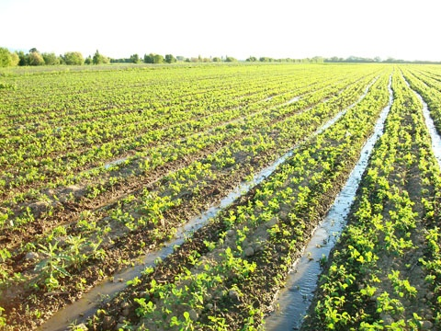
Агротехникаси.
. Силос учун кунгабоқарни кузги ғалладон, экинлари, дон дуккакли ва илдизмевалардан кейин жойлаштириш мақсадга мувофиқдир.
Тупроққа ишлов бериш, анғизни юза юмшатиш, ҳайдов ва эрта баҳорда бороналаш, экиш олдидан бороналаш, текислаш, юза юмшатиш каби жараёнлардан ташкил топади.
Кунгабоқар силос учун қатор оралари 60 ёки 70 см қилиб экилади. Уруғ экиш меъёри кунгабоқарни ўстириш мақсадига (уруғ, силос, кўк ўт учун) боғлиқ бўлади. 1 га майдондаги ўсимликлар сони силос ва кўк ўт учун ўстиришда алоҳида аҳамиятга молик.

Slide 27
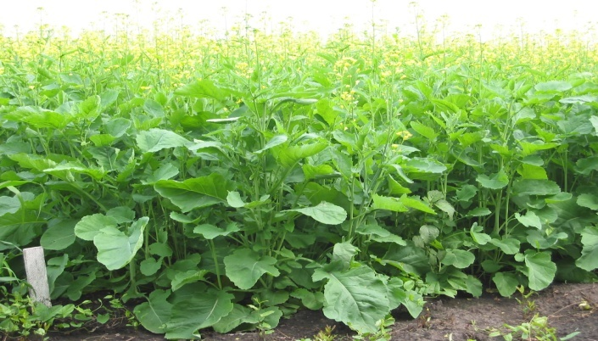
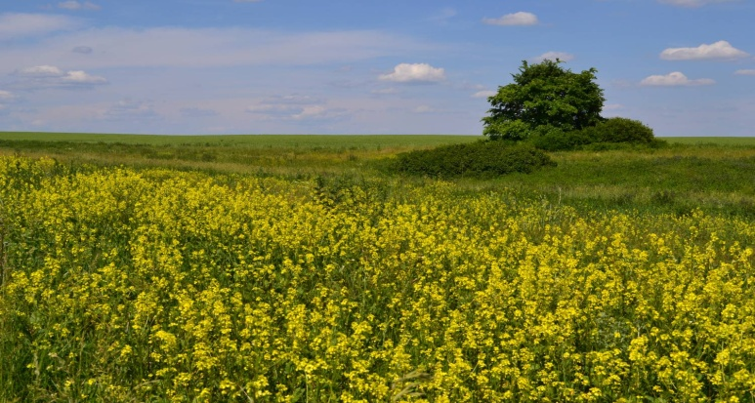
РАПС ВА СУРЕПИЦА
Рапс ва сурепица мойли экинлар қаторига киради, уларнинг уруғида озиқ-овқат учун ишлатиладиган 32-50 фоиз ёғ ва 23 фоизгача оқсил бўлади. Бу экинларни кузги ва баҳорги формалари мавжуд. Кунжараси ҳайвонлар учун яхши ем ҳисобланади, таркибида 40-49 фоиз оқсил бўлади. Аммо кунжараси таркибида ҳайвонлар организми учун зарарли эрук кислоталари ва олтингугуртли органик бирикмалар-гликозинолатлар бўлади. Шунинг учун бошқа емларга 5-10 фоиз миқдорида қўшиб омихта қилиб берилади. Ҳозирги вақтда бундай зарарли бирикмалари кам навлар яратилган.
Рапс ва сурепица кўк масса, силос, сенаж, ўт талқони тайёрлаш учун экилади. Буларни асосий, оралиқ ёки такрорий экин сифатида экиш мумкин. 100 кг кўк массасида 16 озуқа бирлиги ва 300 г протеин (1 озуқа бирлигида 190 г) бўлади. Кўк массаси таркибида 2,6-3,9 фоиз протеин, 0,5-0,8 фоиз ёғ, 1,3-3,7 фоиз клетчатка, 1,4-2,7 фоиз кул, 4,8-6,7 фоиз азотсиз экстрактив моддалар (АЭМ) ва 5,1 мг/кг каротин бўлади. Бу моддаларнинг ҳайвонлар организмида ҳазмланиши юқори.

Slide 28
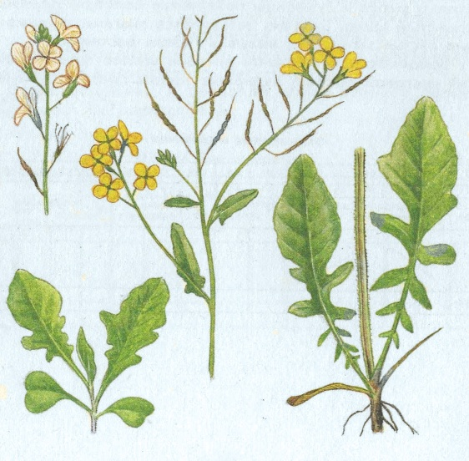

Систематикаси
Paпc - brassica napus L. ssp. oleifera Metzg. (кузги -biennis) - карамгуллилар оиласига кирувчи бирйиллик ўтсимон ўсимлик. Илдизи бақувват ўқилдиз. Кузги рапс кузда 5-9 тўпбарг ҳосил қилади, пояси баҳорда ривожланади. Пояси сершох, мумсимон ғубор билан қопланган, баландлиги 100-130 см бўлади. Барглари йирик, чўзинчоқ, калта бандли, яшил, поядаги барглар бандсиз. Гултўплами-ёйиқ шингил. Гуллари очсариқ рангли. Меваси-3 -10 см узунликдаги қўзоқ, учи тўғри ёки эгилган. Уруғлари шарсимон, тўқ қўнғир ёки қорамтир. 1000 та уруғ вазни 4-5 гр
Сурепица-(Brassiсa campestris L.) -тўпбарглари тўқроқ яшил, сийрак тукли мумсимон ғуборсиз, поя барглари пояни остки томондан ўраб туради. Гул тўплами - сохта соябон. Меваси рапсникига нисбатан тумшуқчаси узунроқ бўлади. 1000 та уруғи вазни 1,6-3,5 гр.

Slide 29
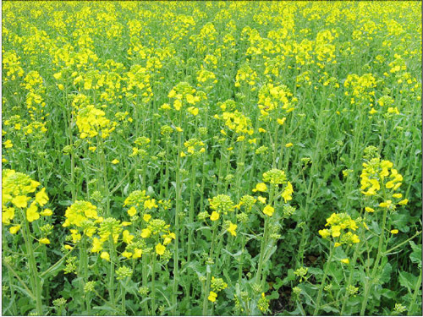
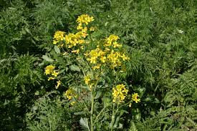
Биологик хусусиятлари.
Рапс ва сурепицанинг уруғлари 1-3 °С да унабошлайди, ёш майсалари 3-5°С совуққа чидайди. Ҳарорат 2-3°С иссиқ бўлганда ўсимлик ўсади, кузда -8°С совуқни ўзида зарарсиз ўтказади.
Бу экинларнинг муҳим биологик хусусияти, уларнинг ўрилгандан ёки едирилгандан кейин такрор ўса олиш қобилияти ҳисобланади. Шунинг учун кўк конвейер ва яйлов учун яхши ўсимликлар ҳисобланади.
Кузда экилганда қиш киргунча бақувват илдиз системаси ва тўпбарг ҳосил қилади. Баҳорда тупроқ 2-3°С илиши биланоқ ўсиш бошланади. Одатда, баҳорги ўсиш бошлангандан кейин 10-15 кун ўтгач, шоналайди, поя чиқаради, кейин гуллаб мевалайди.
Кўк масса учун ўстирилганда 1 т қуруқ модда ҳосили учун 2,6 кг азот, 0,91 кг фосфор ва 3,9 кг калий сарфлайди.

Slide 30
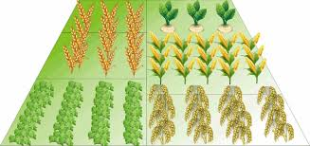
Алмашлаб экишдаги ўрни.
Агротехникаси.
Ўзбекистон шароитида ғўза, кузги буғдой, маккажўхори, сабзавот экинлари (карамгуллилардан ташқари) бу экинлар учун яхши ўтмишдошлар ҳисобланади.
Рапс ва сурепица бошқа экинлар учун яхши ўтмишдош саналади. У ҳар гектар майдонда 2 т. ва ундан ортиқ илдиз массаси ва анғиз қолдиради, унинг таркибида 32 кг. азот, 15,5 кг кальций ва 16,2 кг фосфор бўлади. Кўпчилик олимлар илдизлари бақувват бўлганлиги учун тупроқ физик хоссаларини яхшилайди деб ҳисоблайдилар.

Slide 31
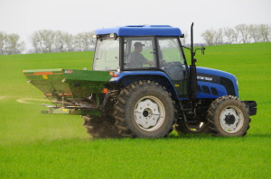
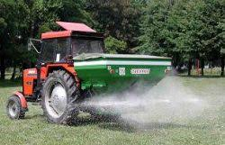
ЎҒИТЛАШ.
Ўғитлар меъёрини белгилашда режалаштирилаётган ҳосил, тупроқдаги ўсимлик ўзлаштира оладиган озуқа моддалар миқдори, солинган ўғитлар ва тупроқдаги озуқа моддалардан ўсимликнинг фойдаланиш коэффициентларини эътиборга олмоқ керак. 1 га майдонга 20-40 т органик ўғит солиш ва экиш олдидан ёки экиш билан 30-60 кг азот солиш яхши самара бериши исботланган.

Slide 32
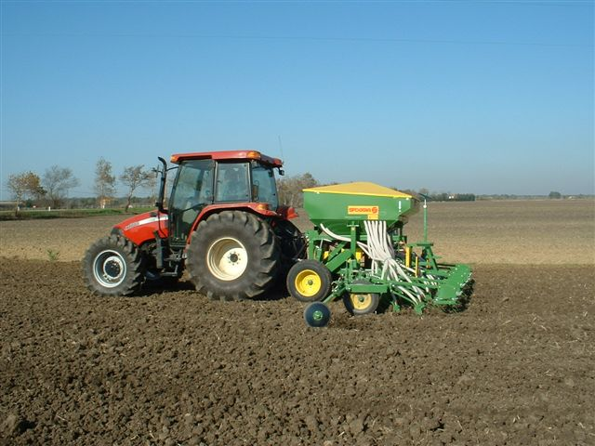
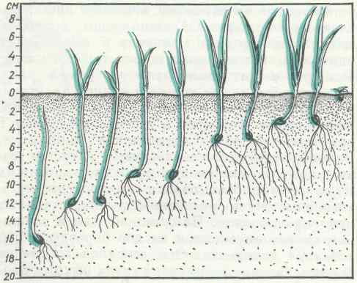
Экиш ва парваришлаш.
Пахтачилик хўжаликларида оралиқ экин сифатида мақбул экиш муддати октябрь ойининг биринчи ўн кунлиги ҳисобланади.
Экиш усули фойдаланиш мақсадига кўра икки, уч ўрим олиш учун кенг қаторлаб (40-60 см), ҳайвонларни ҳайдаб боқиш учун экилганда тор қаторлаб (15-30 см.) ёки ёппасига экиш мумкин. Уруғ сарфи меъёри экиш усулига қараб, гектарига 6-12 кг бўлиши мумкин. Уруғларни сабзавот ёки дон-ўт экувчи сеялкалар ёрдамида экилади. Экиш чуқурлиги 1-3 см.

Slide 33
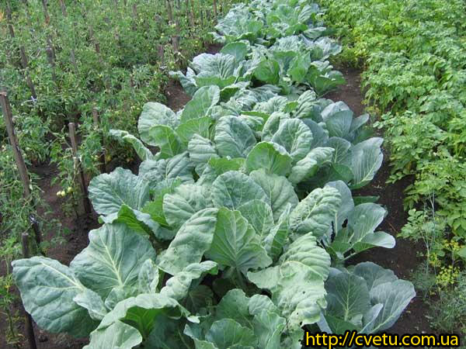
ХАШАКИ КАРАМ
Хашаки карам озуқалик нуқтаи назардан алоҳида аҳамиятга эга ўсимликдир. Чунки таркибида кўп миқдорда витаминлар, минерал тузлар, кислоталар, протеин ва бошқа моддалар бўлади.
Уни силос учун, кўк ўт ва кеч кузгача фойдаланиш мумкин бўлган яйлов экини сифатида экиш мумкин. Хашаки карамнинг таркиби кўп миқдордаги озуқа моддаларга эгадир.
Кўк озуқанинг бир килограммида 4,1 г кальций, 0,6 г фосфор, 30-60 мг каротин ва витаминлардан В₁ 0,7 мг, В₂ 0,5 мг, Е 2,0 мг, РР 2,9 мг бўлади.
Карам таркибидаги озуқа моддаларининг ҳазмланиш коэффициенти юқори.

Slide 34
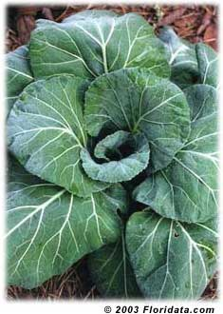
БИОЛОГИК ВА БОТАНИК ХУСУСИЯТЛАРИ.
Хашаки карам (Brassica alerаcea var. acephata) карамгуллилар оиласига, барг карамлар тур хилига мансуб икки йиллик ўсимлик. У ҳаётининг биринчи йилида поя ва кўп миқдорда барг массаси ҳосил қилади, иккинчи йилида уруғ беради.
Ўсимликнинг бўйи баланд (1,5-2,0 м) карамбош ўрнига юмшоқ этли шохловчи ёки шохламайдиган поялар чиқаради, бу пояда йирик барглар жойлашади.
Бу экиннинг муҳим биологик хусусияти унинг совуққа чидамли эканлигидир. У ҳарорат -3-5°С бўлганда ҳам ўса олади, ёш ўсимликлари -5-6°С қисқа муддатли совуққа чидайди. Кузда қисқа муддатли -3-4°С совуқда ҳам кўк масса ҳосили тўпланиши давом этади. Куз ойларининг илиқ кунларидан ҳосил тўплаш учун яхши фойдаланади, шунинг учун суғориладиган ерларда энг яхши озуқабоп экин бўлиши мумкин.

Slide 35
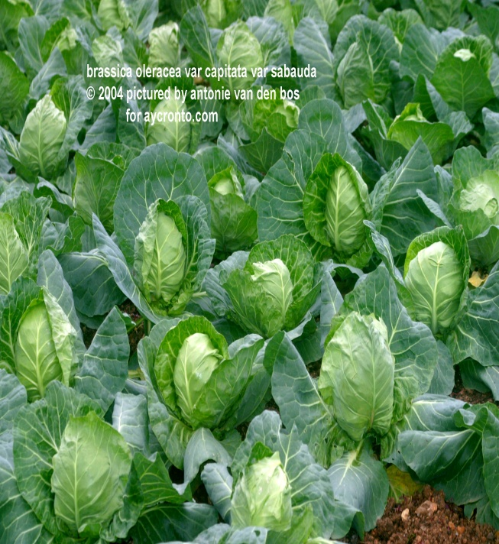
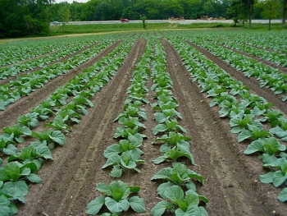
Агротехникаси.
Хашаки карамни донли, дуккакли ва кузги ғалладон экинларидан кейин жойлаштириш маъқулдир. Олдин қайд этилганидек, бу экин фақат унумдор тупроқлардагина яхши ҳосил беради. Кам унумдор тупроқларда эса органик ва минерал ўғитлар қўлланилгандагина юқори ҳосил олиш мумкин. Уруғи майда, озуқа моддалари оз бўлганлиги учун, экинзорда етарли ўсимлик сонини барпо қилишда тупроқни экишга жуда яхши тайёрлаш талаб этилади.
Уруғ сарфи меъёри экиш усули ва ўсимликларни майдонда жойлаштирилишига боғлиқ. Ўсимликлар кенг қаторлаб жойлаштирилганда бир гектар майдонга 1,5-2,0 кг уруғ экиш етарли ҳисобланади. Бу меъёр ўсимликлар 60х35 см ёки 70х35 см схемаларда экилганда етарли кўчат қалинлигини таъминлайди. Бунда ўсимликларни ягана қилишга камроқ меҳнат сарфланади. Қатор оралари 60 ёки 70 см қилиб экилиб, кейин механизмлар ёрдамида уяларни ростлаш ўтказиш мўлжалланганда гектарига 3 кг уруғ сарфланади.
Бу экинни кўчатлар ёрдамида ўстириш, ҳосилдорлик анча юқори бўлишини таъминлайди ва уни Ўзбекистон шароитида такрорий экин сифатида кузги буғдойдан кейин ўстириш имкониятини яратади. Кўчатлардан ўстирилганда ҳосилдорлик кўчатларнинг сифати ва ҳолатига кўп жиҳатдан боғлиқ бўлади.

Slide 36
ЭЪТИБОРИНГИЗ
УЧУН
РАХМАТ !

